Slide 1
Redux教學

Slide 2
View與Model
Component
Component
React
統一管理的狀態變數
View
render()
Component
Component
View
render()
Component
Redux
View
render()
View
render()
Callback
Method
Model
this.state
Component
View
render()
Callback
Model
this.state
View
render()
Callback
Model
this.state
Model
this.state

Slide 3
修改處理資料的架構
在每一個React的類別元件裡，除了用來處理View的render函數，還有儲存資料的狀態變數，以及處理UI觸發事件和修改狀態變數的callback函數
Redux的架構
把React所有元件的狀態變數取出來集中管理
把React所有元件的callback函數取出來集中管理

Slide 4
React + Redux
Redux
(Model)
React
(View)
App

Slide 5
Redux的特點：集中式的資料管理

Slide 6
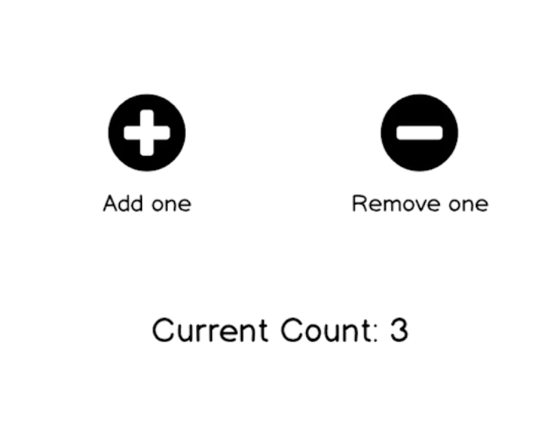
嘗試規劃這個APP
Model與View的內容？

Slide 7
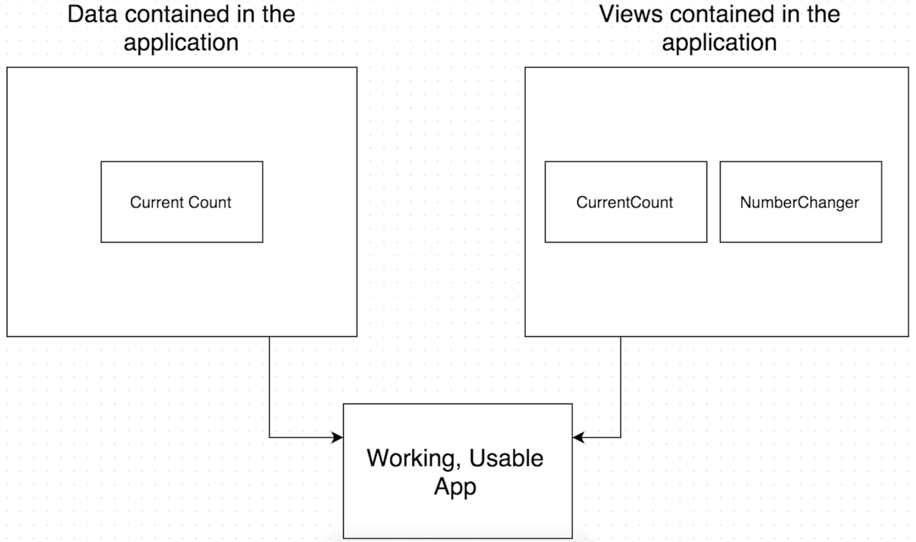
Model與View的規劃

Slide 8
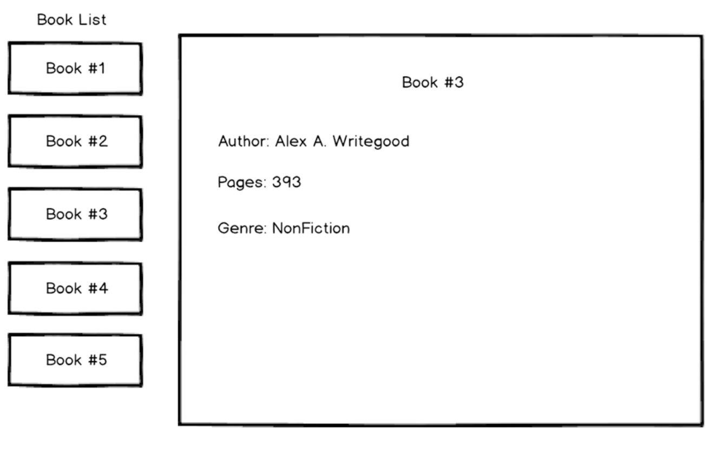
嘗試規劃這個APP
Model與View的內容？

Slide 9
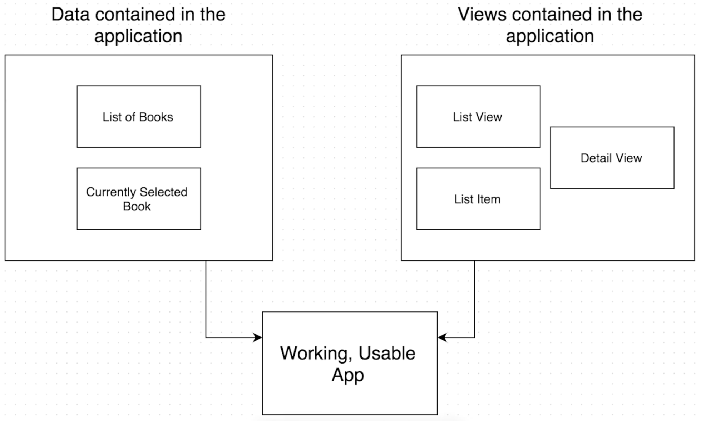
Model與View的規劃

Slide 10
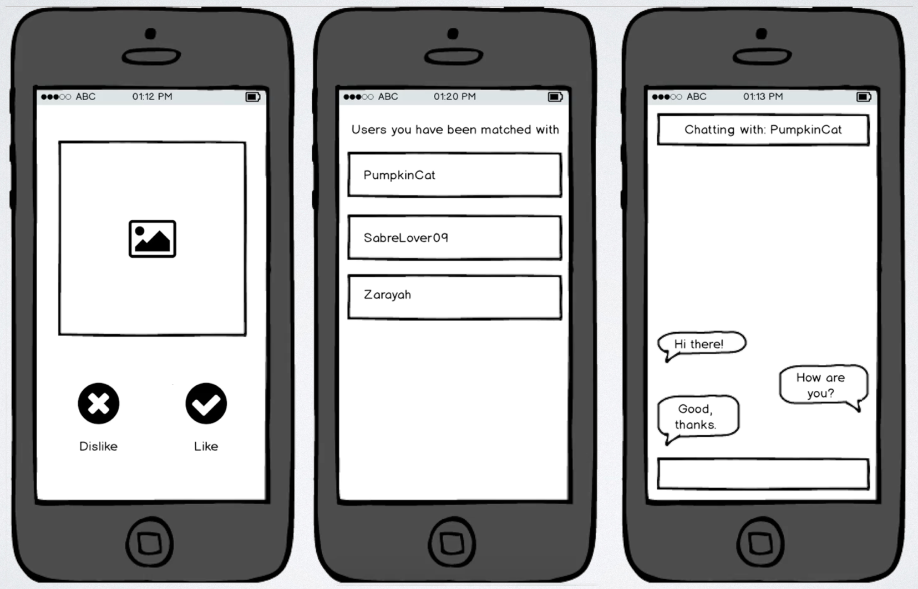
來個複雜一點的APP！
Model與View的內容？

Slide 11
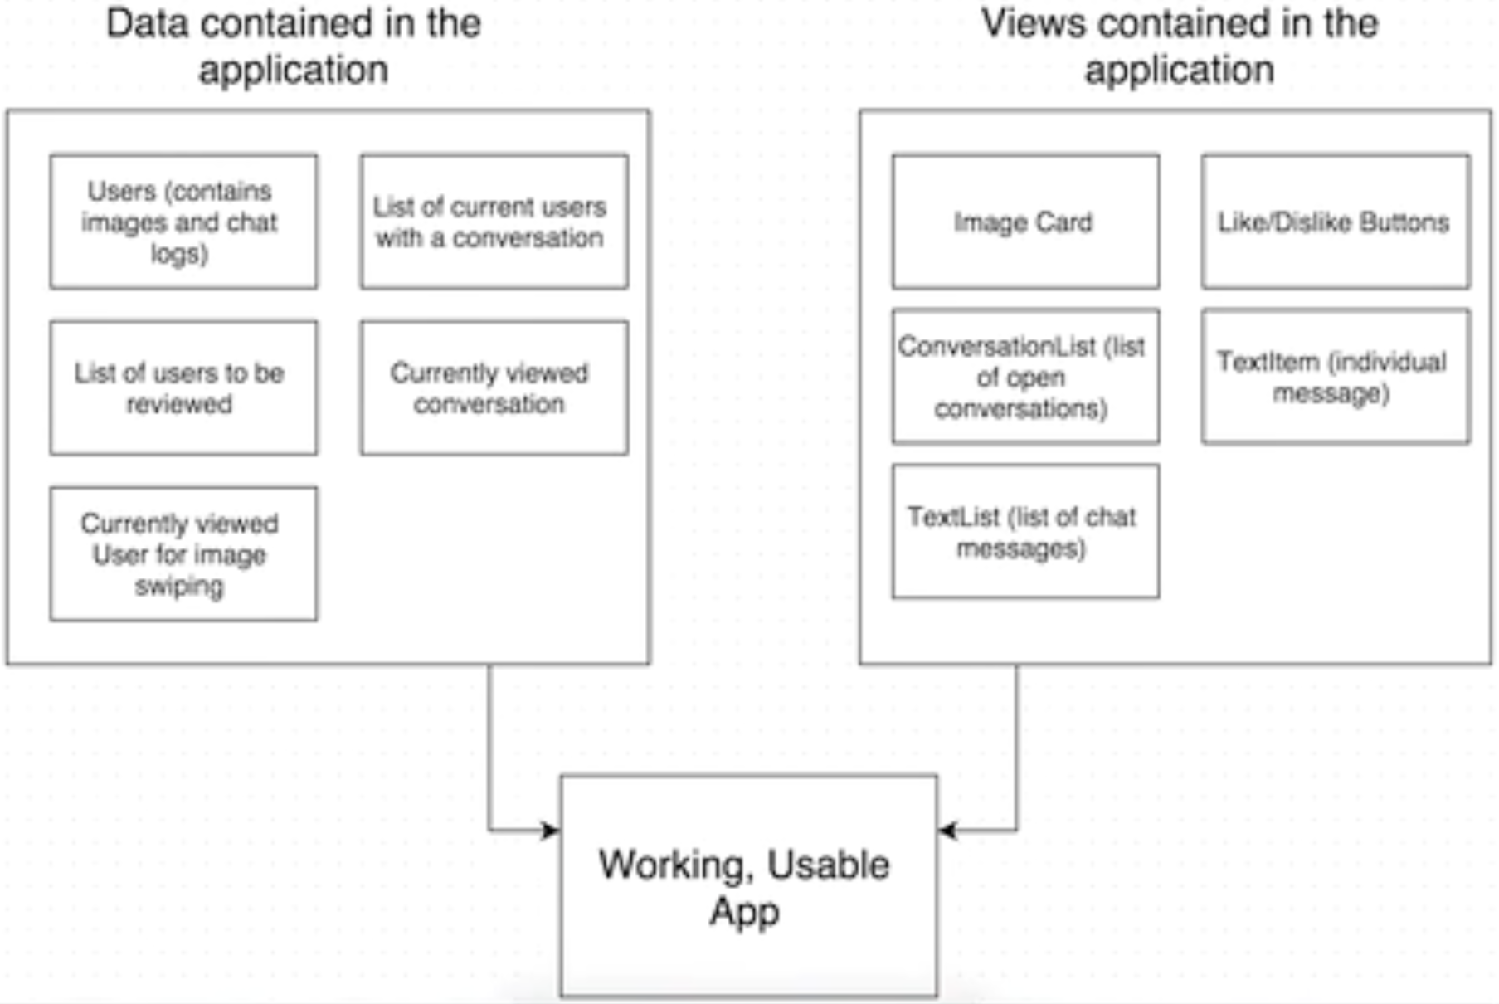
Model與View的規劃

Slide 12
React + Redux
Redux
(States)
React
(Components)
App

Slide 13
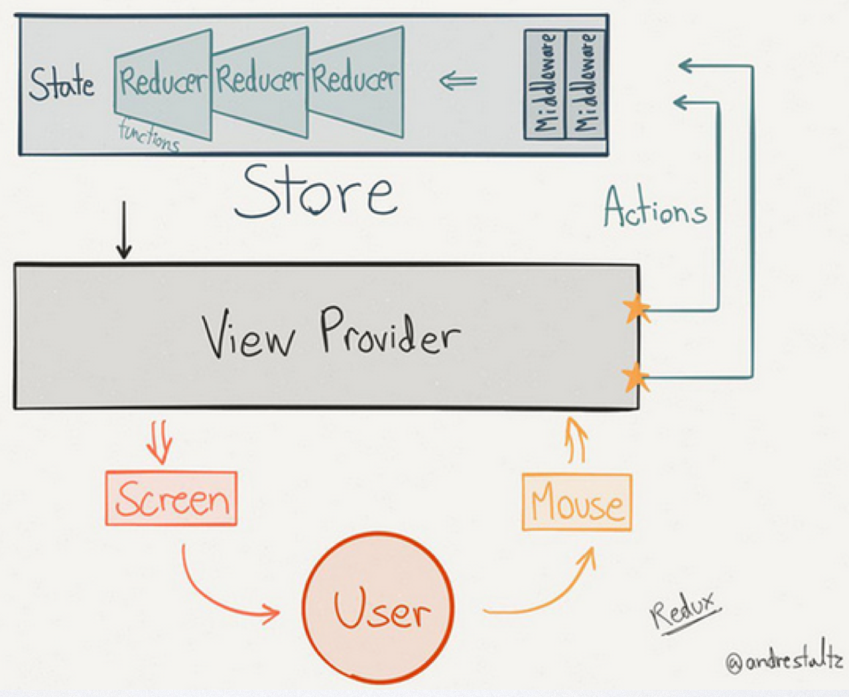
Redux

Slide 14
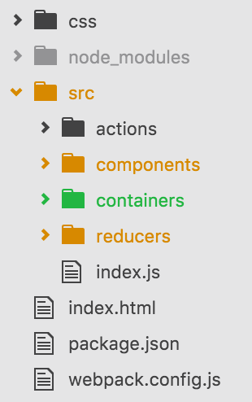
基本的React/Redux專案
這是一個基本的React/Redux專案架構
在src目錄裡，除了原本屬於React的components目錄與index.js檔案，另外增加了屬於Redux的三個目錄
reducers目錄
containers目錄
actions目錄

Slide 15
React/Redux專案的MVC架構
Redux框架把原本在React裡狀態變數與回呼函數的功能取出，分拆在三個目錄裡重新設計，用來實現類似MVC框架的架構(React元件裡只剩下View與props參數)
reducers目錄－處理狀態變數的程式
containers目錄－處理state與props資料交換的介面元件
actions目錄－處理UI觸發事件的程式

Slide 16
Reducer

Slide 17
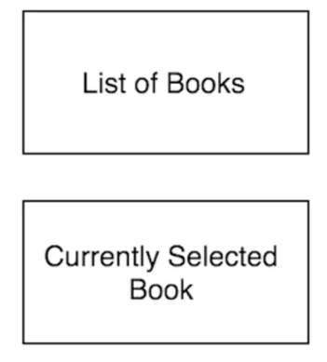
Reducer
Reducer是一個專門用來輸出狀態變數的函數，屬於原本Reactcallback函數的部分功能
APP規劃了幾個狀態變數，就需要幾個reducer
本範例有兩個狀態變數，所以需要設計兩個reducers
一個儲存所有圖書的資訊
一個儲存目前選定的圖書的資訊

Slide 18
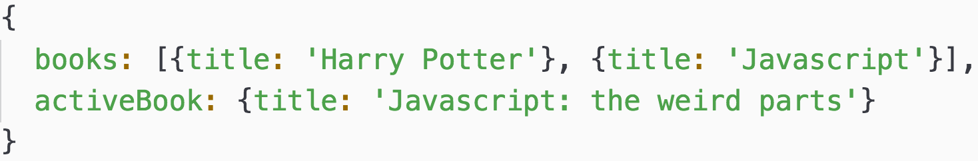
States / Reducer
Books Reducer
ActiveBook Reducer

Slide 19
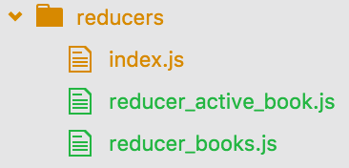
reducers目錄
建立reducers目錄
在裡面設定兩個空的reducer檔案與一個統一管理reducers的index.js空檔案
reducer_active_book.js－輸出目前選定的圖書的資訊
reducer_books.js－輸出所有圖書的資訊

Slide 20
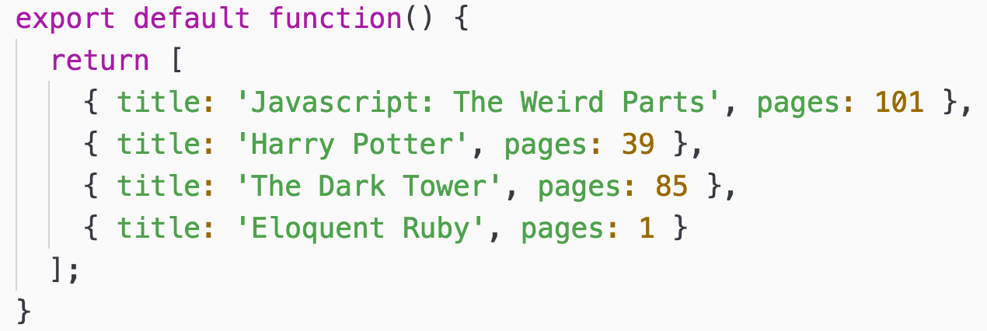
reducer_books.js
這是一個用來輸出所有狀態變數的reducer，是專案最基本畫面的data model

Slide 21
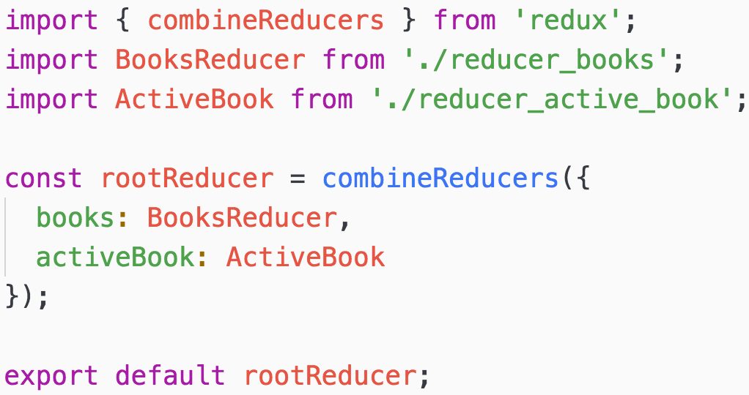
Store－reducers/index.js
雖然一個狀態變數對應一個reducer，但是Redux提供combineReducers方法，把所有的reducer程式放在一起統一管理
把剛才定義的BooksReducer，以及還沒內容的ActiveBook，分別命名為books與activeBook，利用combineReducers存放在rootReducer
這個index.js檔案，在redux裡面叫做store，用來統一管理所有的狀態變數

Slide 22
Store－reducers/index.js
index.js有兩個需要注意的地方
rootrReducer就是Redux儲存狀態變數的地方。這裡儲存了books與activeBook兩個狀態變數
使用const宣告狀態變數，代表狀態變數一經建立，就無法改變，除非重新再建立
這是Redux的一個重要特性－只有事件的觸發，才能建立新的狀態變數，程式本身無法修改狀態變數

Slide 23
練習1
學習建立React/Redux專案的目錄架構
建立reducers目錄，以及用來輸出所有狀態變數的reducer和統一管理reducer的Store

Slide 24
container

Slide 25
ContainER元件
在React/Redux的框架，狀態變數儲存在React元件的外面
React需要一個介面元件來處理外部的狀態變數(state)與內部的參數(props)之間的資料交換－container元件
因此，React元件被重新設計為兩大類
處理一般View渲染的元件－又稱為dumb元件
處理與Redux介面的container元件－又稱為smart元件

Slide 26
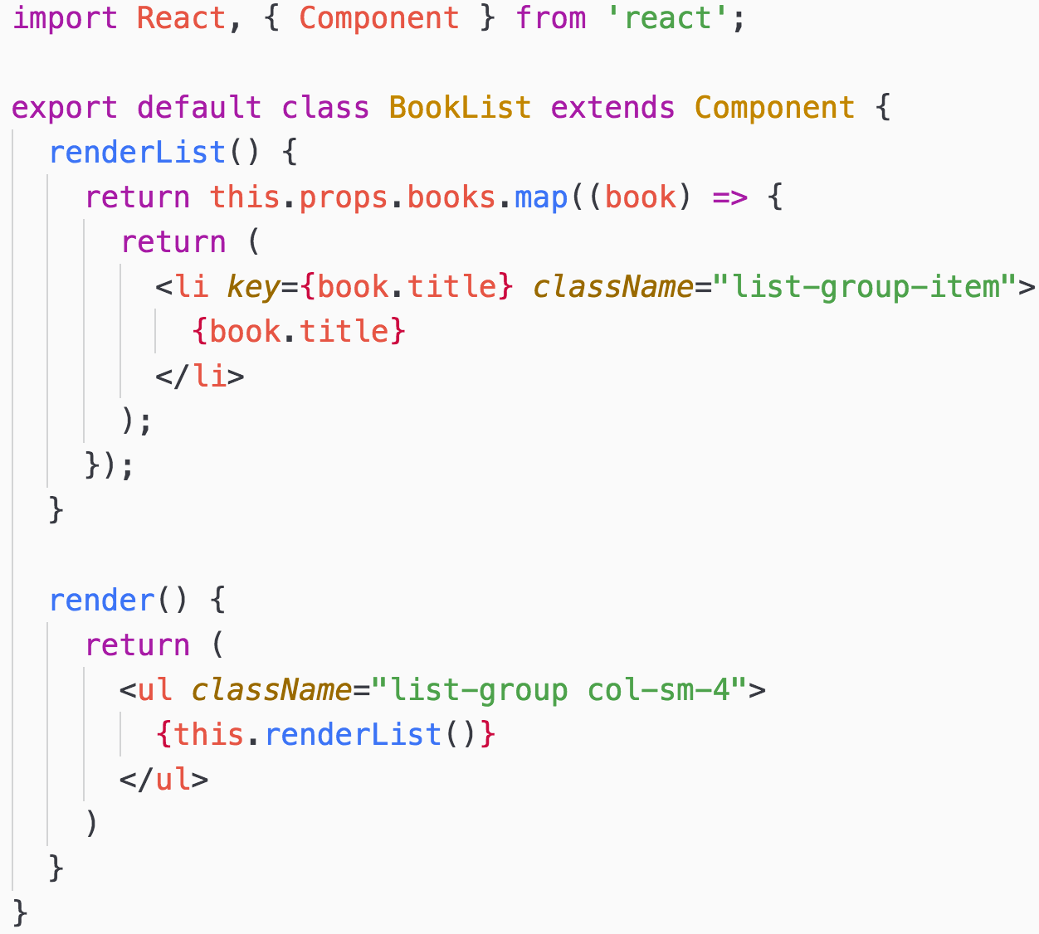
container/book-list.js
設計container元件book-list.js接收redux傳來的所有書目資料，並且用列表顯示
這個元件需要接收參數props.books來設定<li>標籤的內容
在一般的React元件，參數props要從parent元件傳來
這個是container元件，參數props會從redux直接傳進來
緊接著討論與redux的介面指令

Slide 27
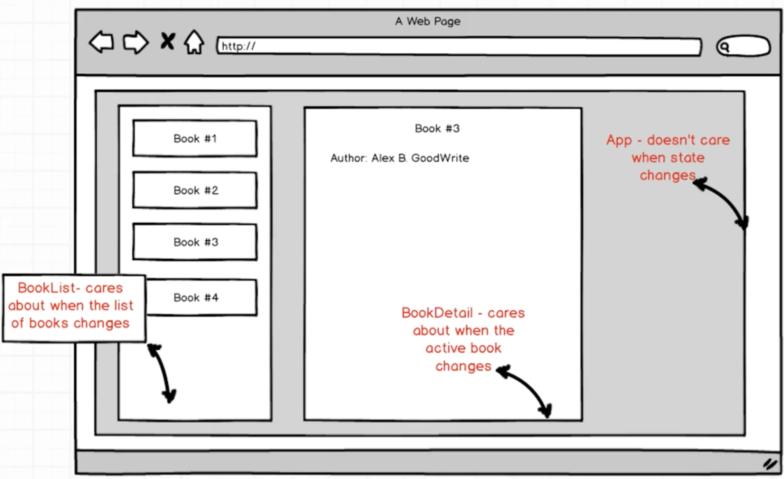
繼續之前，先回顧元件架構
這個程式包含三個元件：APP元件、BookList元件與BookDetail元件
BookList與BookDetail直接與Redux交換資料，App不再傳遞props給這兩個元件
App元件只做View的渲染，屬於dumb元件
BookList與BookDetail屬於Container，屬於smart元件

Slide 28
選擇Container元件的原則
Container元件也是React元件的一員
直接選擇需要狀態變數元件或是其parent，做為container元件
以BookList元件為例，真正需要狀態變數的元件是<li>，但是一個頁面有好幾個<li>。所以選擇<li>的parent元件<ul>做為container元件，用來把Redux裡面的booklist資料一次就傳遞到React裡
一旦一個React元件被選擇為container元件，該元件就必須被修改為類別元件(因為container元件必須負責接收與儲存Redux傳進來的狀態變數)

Slide 29
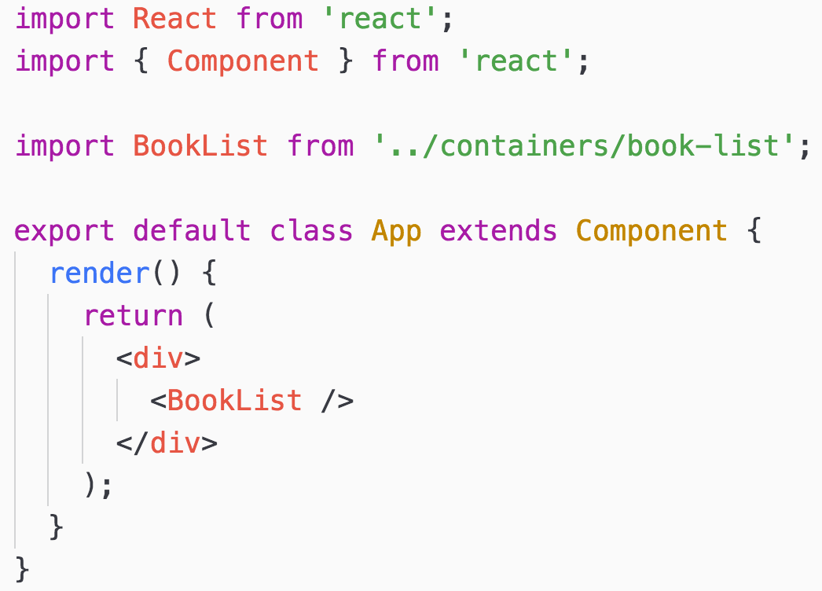
修改APP元件
注意：App元件不需要傳遞參數給BookList元件

Slide 30
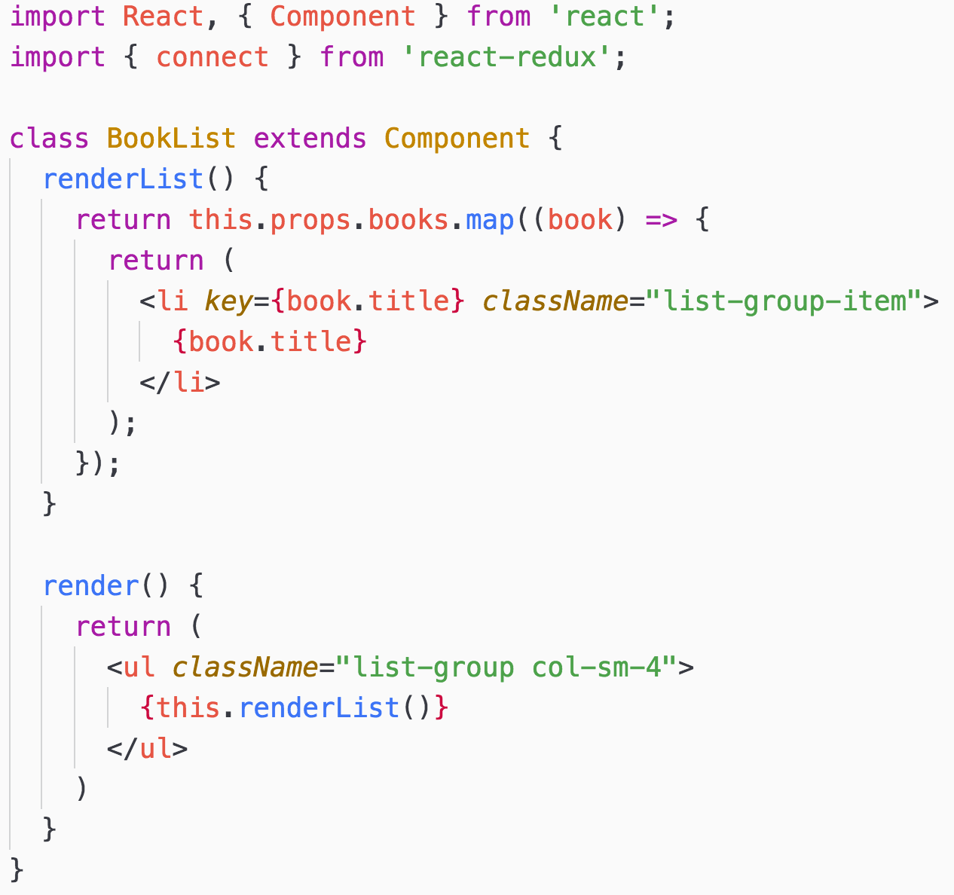
container元件
為了讓React的container元件可以與Redux溝通，必須在container元件import react-redux函數庫
react-redux函數庫提供了React與Redux介面的程式
在此，我們只需要import其中的connect函數
因為container要export一個結合Redux介面的模組，所以先把export default移除
先移除export default

Slide 31
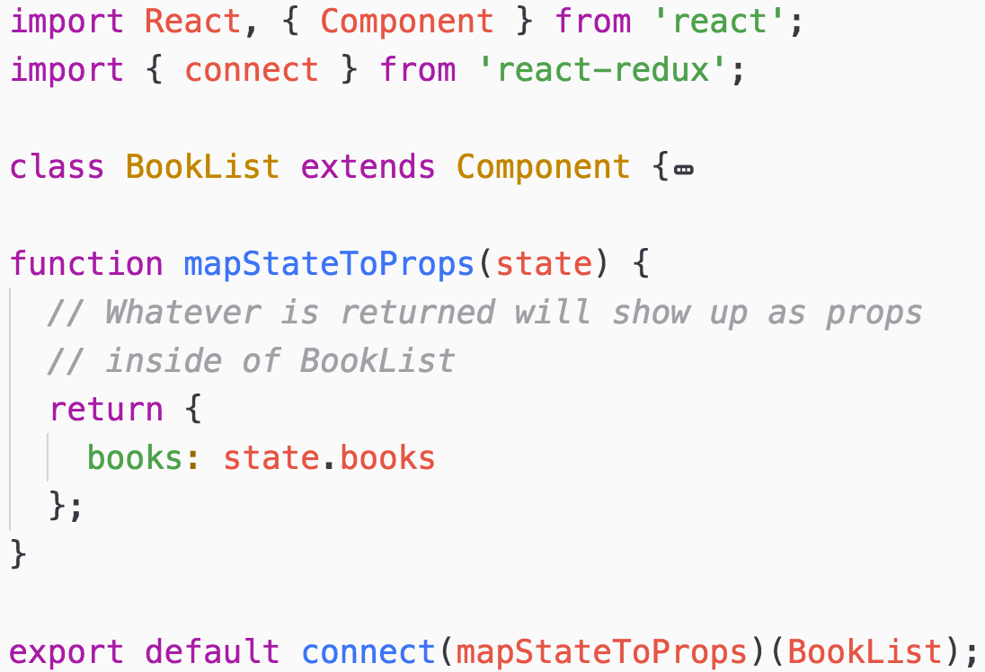
container元件－加入參數與狀態變數的轉換函數
新增一個任意命名的mapStateToProps函數，這個函數的傳入參數是狀態變數state
這個函數的回傳值就是參數物件this.props.books=state.books

Slide 32
container元件－綁定轉換函數
最後，利用react-redux提供的connect函數，把mapStateToProps函數與BookList類別元件綁定在一起
connect函數invoke兩次，第一次invoke傳入mapStateToProps參數，第二次invoke傳入BookList類別
export default最輸出的模組，就是一個包含React類別元件與Redux儲存介面的container元件

Slide 33
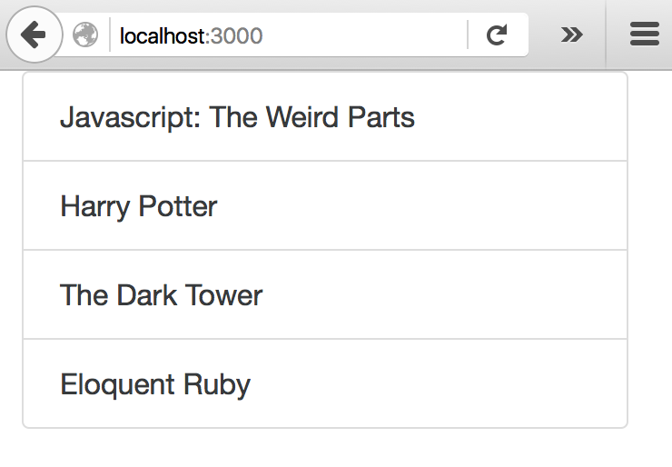
BookLIST顯示的結果

Slide 34
練習2
建立Container元件
練習利用connect綁定BookList元件與mapStateToProps函數，以建立一個container元件
修改reducer裡面的資料books_list.js，觀察瀏覽器畫面是否立即re-render顯示最新的資料

Slide 35
Action creators

Slide 36
事件處理－Action
目前，我們可以利用container，固定的把reducer輸出的狀態變數轉換成React元件的props，在render顯示
希望可以點擊書目，來切換右側的BookDetail區域，顯示不同的詳細內容
Redux框架提供了Actions機制，來進行類似React的callback函數的事件處理
點擊切換顯示圖書細節

Slide 37
Redux的Action流程
Action creator是一個函數，React元件的UI觸發事件發生之後，會呼叫action creator，同時提供相關資訊
Action creator會送出對應該事件的action物件
Action物件會呼叫對應的reducer，由reducer送回React元件需要的狀態變數
Action Creator
點擊事件呼叫
送出Action物件
React Container
Reducers
送回狀態變數

Slide 38
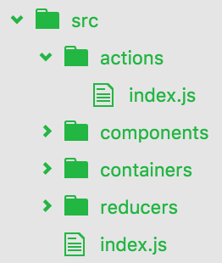
Action Creator
為了處理React元件的點擊事件，首先在actions目錄裡設計一個index.js，作為Redux的action creators，用來產生

Slide 39
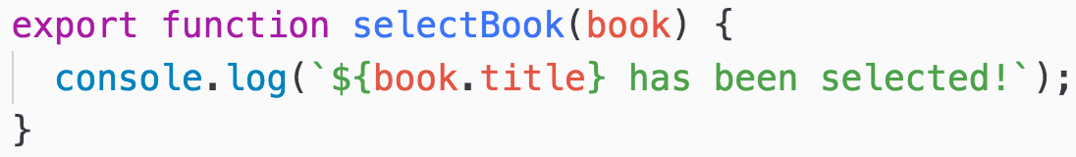
action creator
selectBook是一個action creator，本身是一個函數，接收傳遞來的book參數之後，再進一步處理後續事宜
先專注在action creator開發的教學，在selectBook被呼叫之後，先不發送action物件，而只是簡單的用console.log顯示被點擊的圖書名稱

Slide 40
Container呼叫action creator
React的container元件，具有與Redux溝通的介面，包含
從reducer接收狀態變數的介面－使用react-redux的connect函數
呼叫action creator的介面－接下來的教學

Slide 41
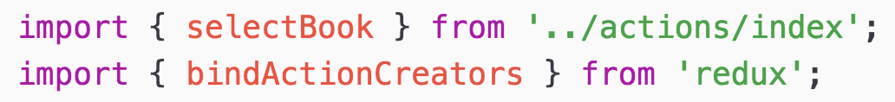
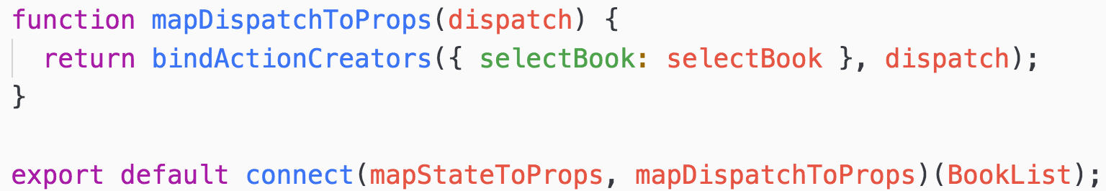
Container呼叫action creator
在BookList加入selectBook與redux的bindActionCreators函數
宣告函數mapDispatchToProps，在函數內傳遞一個dispatch參數給bindActionCreators函數執行，就可以把action creator送出的action與reducer綁定
利用connect把mapStateToProps與mapDispatchToProps綁定到BookList建立container
Action creator介面－在BookList可以使用this.props.selectBook參數呼叫selectBook
狀態變數介面－在BookList可以使用狀態變數state.books設定props

Slide 42
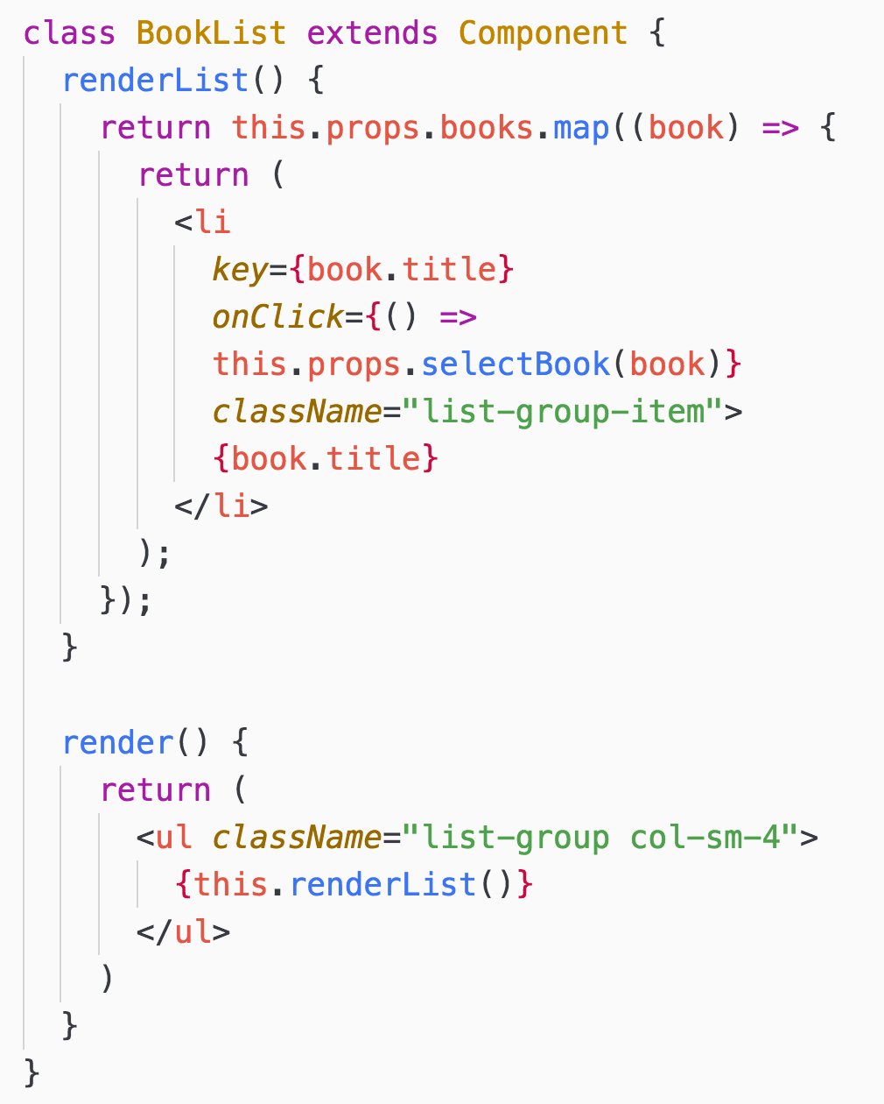
加入onclick事件觸發
經過connect的綁定，BookList的<li>標籤，就可以直接使用this.props.selectBook(book)函數
在發生點擊事件時，經過onClick屬性立即呼叫action creator，並且把發生點擊事件的那一本書的資料，也一併送給action creator

Slide 43
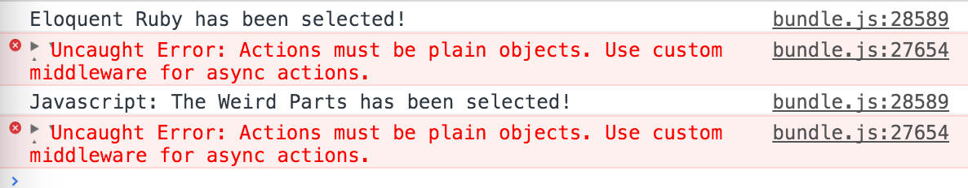
執行的結果
點擊切換顯示圖書細節
點擊顯示console.log

Slide 44
練習3
建立action creator函數
練習利用connect綁定action creator函數與利用mapDispatchToProps函數建立container與action creator函數的連線
設計點擊事件呼叫action creator，在console顯示點擊發生！

Slide 45
Action

Slide 46
由mapDispatchToProps設定
React container與Redux的介面已經幾乎聯結完成
接下來，要設計action creator送出真正的action物件來呼叫reducer，並且把儲存在reducer的狀態變數送回container
Action Creator
點擊事件呼叫
送出Action物件
React Container
Reducers
送回狀態變數
由mapStateToProsp設定

Slide 47
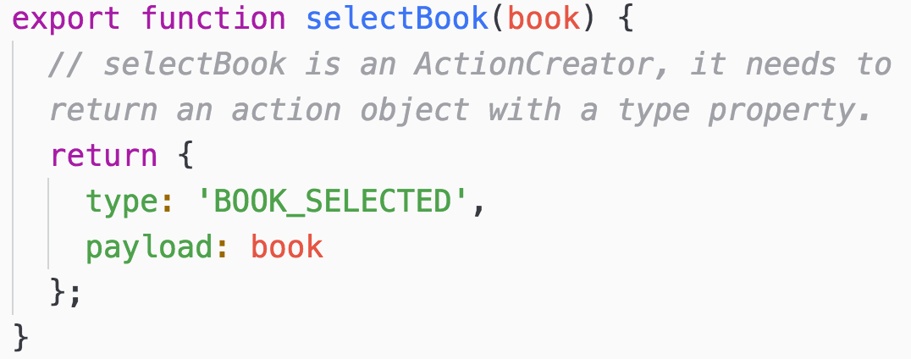
Action creator
函數selectBook是action creator，被container呼叫之後，會收到container送來的book變數
action creator包裝一個內含兩個值的action物件，分別是：
type: 用字串代表的事件名稱
payload: container傳來的事件資料
送出的action物件，會被redux自動發送(dispatch)到reducer進行處理(因為在container已經利用bindActionCreators完成了dispatch的綁定)

Slide 48
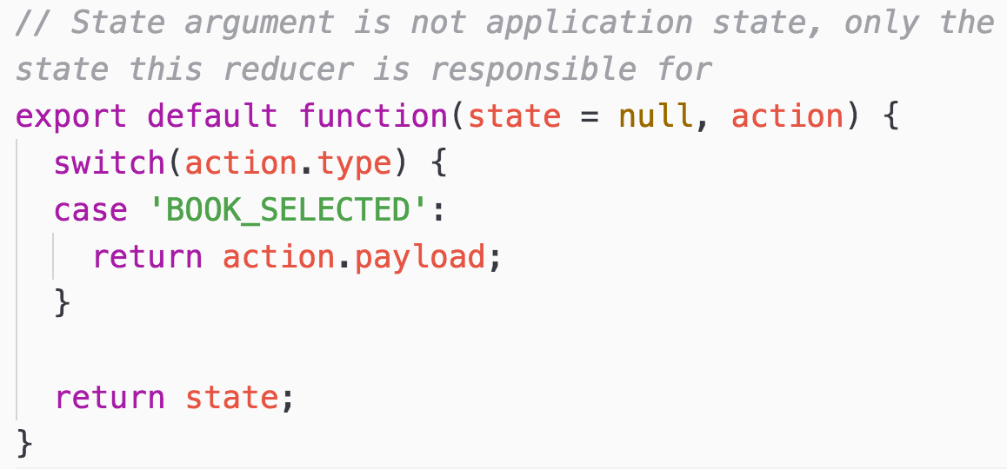
reducer－reducer_active_book.js
這是一個典型的reducer寫法，利用switch...case...語法判斷action.type，再依據不同type回覆不同的狀態變數
本範例的工作很簡單，若滿足事件字串，就直接把action.payload送回container
可以在這一行利用Ajax呼叫RESTful後台存取後台資料庫的資料回傳

Slide 49
reducer－reducer_active_book.js
請注意：return的值就是新的state。在Redux不會使用state = action.payload;先修改state之後再 return state。
Redux的一個重要觀念，就是不修改舊的state，而是直接建立新的state回傳
Reducer不會記錄前一次的state，每次都利用輸入的state與action計算新的state
可以把reducer想像成一個組合邏輯電路，輸出的state只與輸入的state和action有關，與前一次的state無關！
reducer的書寫方式：先return state，再加入switch..case的判斷。如果所有的switch..case都不符合，就執行return state

Slide 50
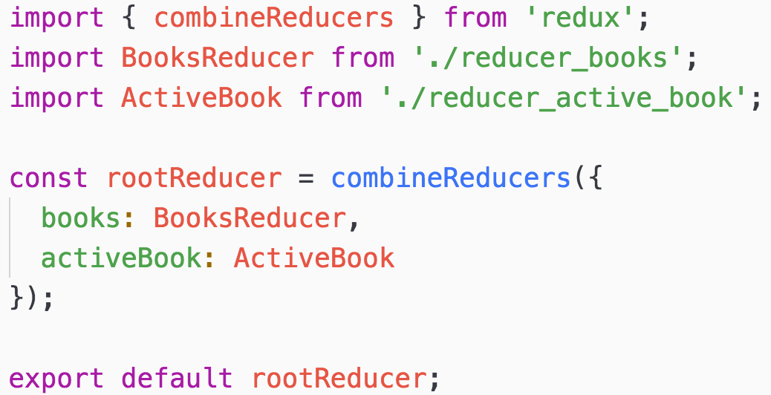
回憶一下rootreducers
狀態變數activeBook代表的就是ActiveBook這個reducer的輸出
我們只要依照之前containder的設計用connect方法綁定reducer，就可以在程式裡面利用state.activeBook存取到ActiveBook的輸出

Slide 51
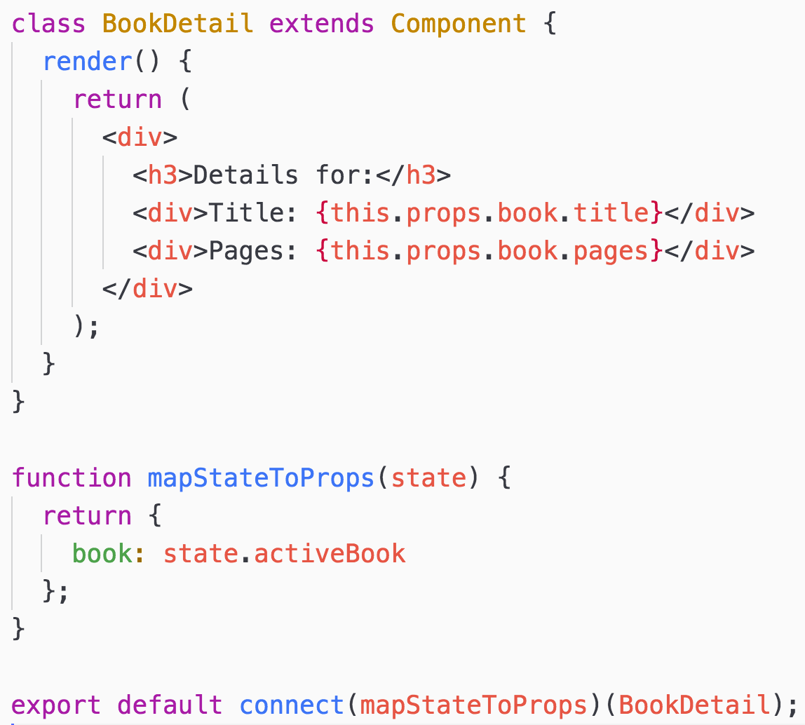
設計新的container接收/顯示activebook內容
類別元件BookDetail是一個container，因為他的輸出模組使用connect綁定了mapStateToProps方法
在mapStateToProps方法裡，就很簡單的把state.activeBook儲存到this.props.book參數
在render就可以顯示this.props.book參數裡面所儲存的圖書內容

Slide 52
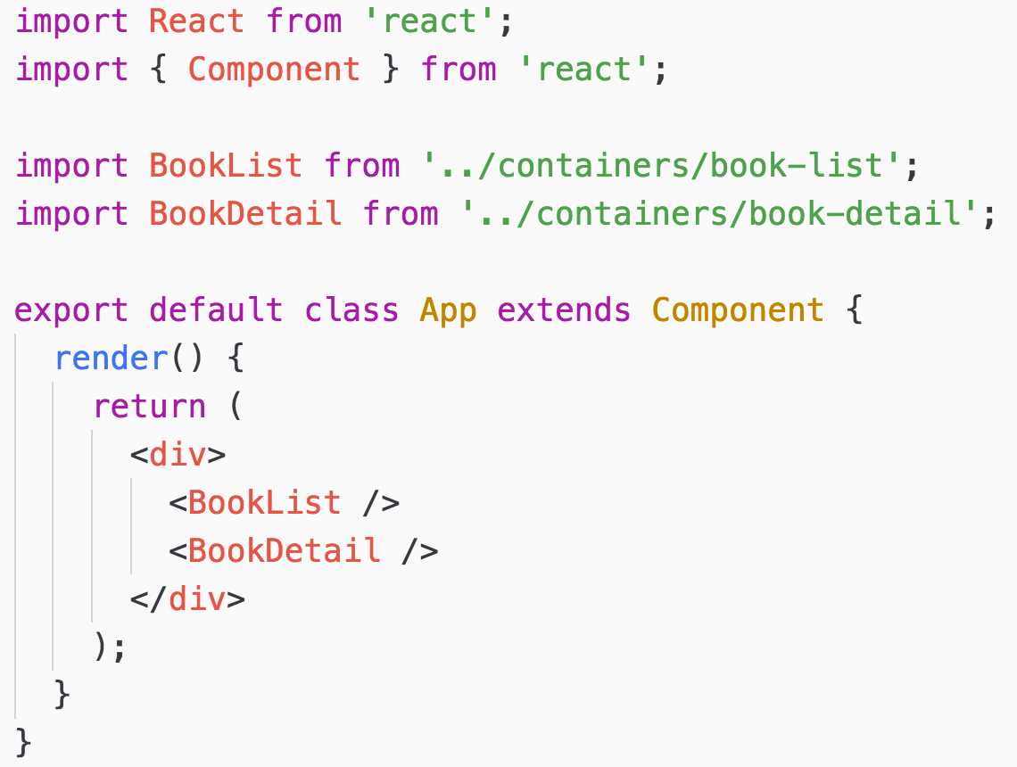
修改APP.js的排版
APP元件的功能只剩下排版
我們把BookList與BookDetail兩個container排版在<APP />元件裡，就完成了最後的工作！

Slide 53
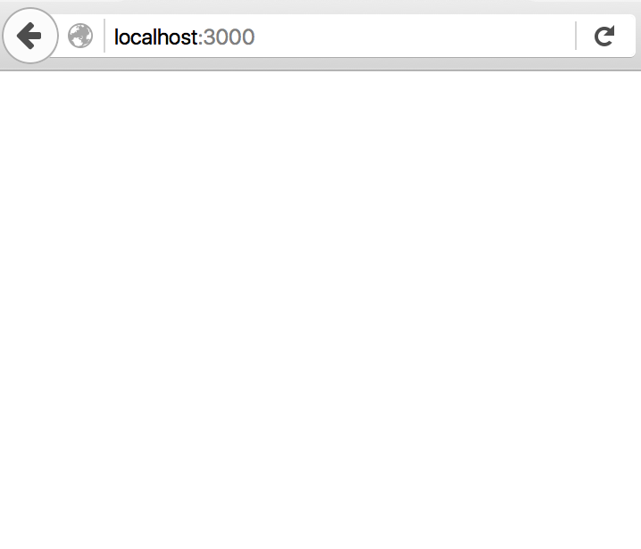
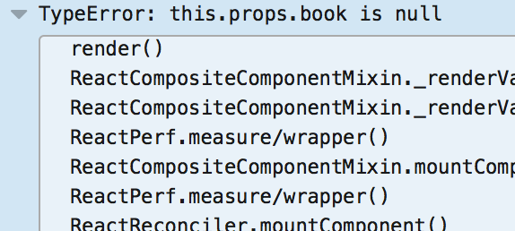
除錯 …
結果，沒畫面！
進入除錯畫面發現找不到props.book參數
這個參數是在BookDetail這個container使用，源頭應該是reducer沒有送出！
原因是在程式一開始的時候沒有點擊事件呼叫reducer ActiveBook，所以container就沒有收到這個props

Slide 54
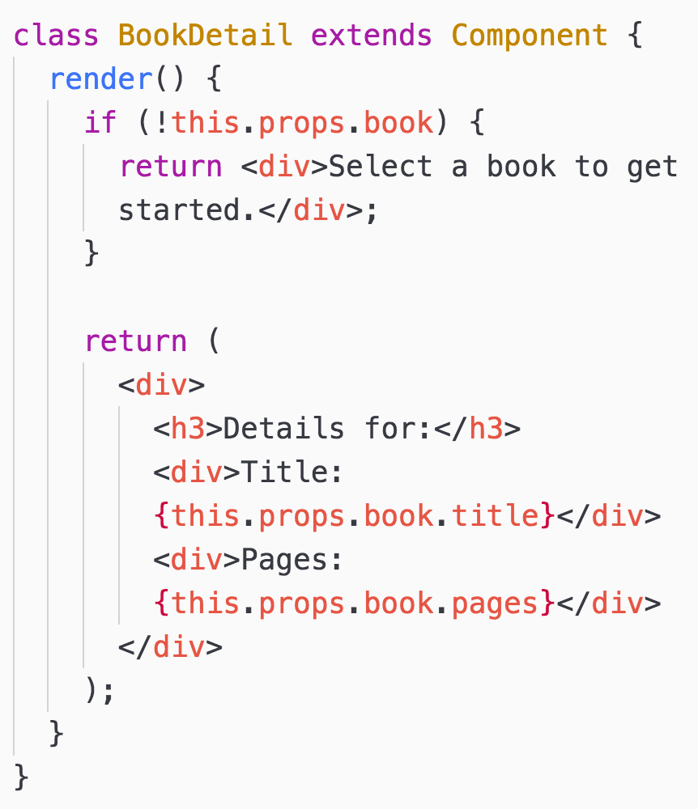
修改BookDetail container
只要在使用this.props.book之前，先確認一下參數是否存在即可
這個狀況，與之前YouTube的I/O事件觸發顯示範例的問題類似
所以大家可以建立一個設計原則，只要使用事件觸發回傳資料來顯示的元件，在使用資料之前，都要先確認資料是否存在，若不存在就要有一個替代的顯示

Slide 55
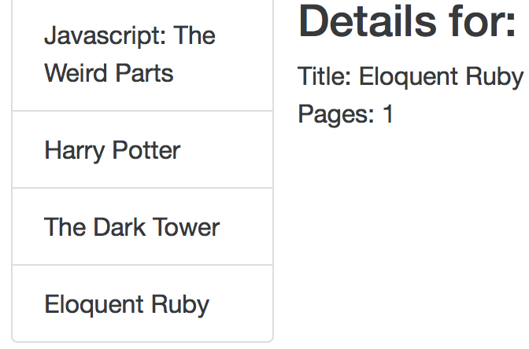
一切都正常了！

Slide 56
練習4
利用action creator函數送出與事件對應的action
建立reducer，依據action.type判斷回應的狀態變數
設計新的container接收reducer回應的狀態變數

Slide 57
Redux簡單回顧
Redux的架構
把React所有元件的狀態變數取出來集中管理－reducers＋store
把React所有元件的callback函數取出來集中管理－action creator + actions

Slide 58
Redux簡單回顧
Redux架構規範與提供的是一個對於APP狀態變數修改的完整資料流架構，這個架構具有以下特點
單一方向的資料流動
每一個環節的動作觸發來源都很明確(predictable state)
把資料與控制資料的指令都從React移出來，讓React元件變成純粹的View (Reusable)
Action Creator
點擊事件呼叫
送出Action物件
React Container
Reducers
送回狀態變數

Slide 59
Redux簡單回顧
右圖的三個資料流動環節是Redux最關鍵複雜的動作，其中其實包含了JavaScript複雜的Event Emitter
為了方便大家實現單方向的資料流動，react與react-redux提供了以下函數
bindActionCreators－綁定action creator輸出的action與reducer(實現1的連結）
connect－讓container可以直接呼叫action creator，以及可以直接使用reducer送回的state(實現2與3的連結)
2
Action Creator
1
點擊事件呼叫
送出Action物件
React Container
Reducers
送回狀態變數
3

Slide 60
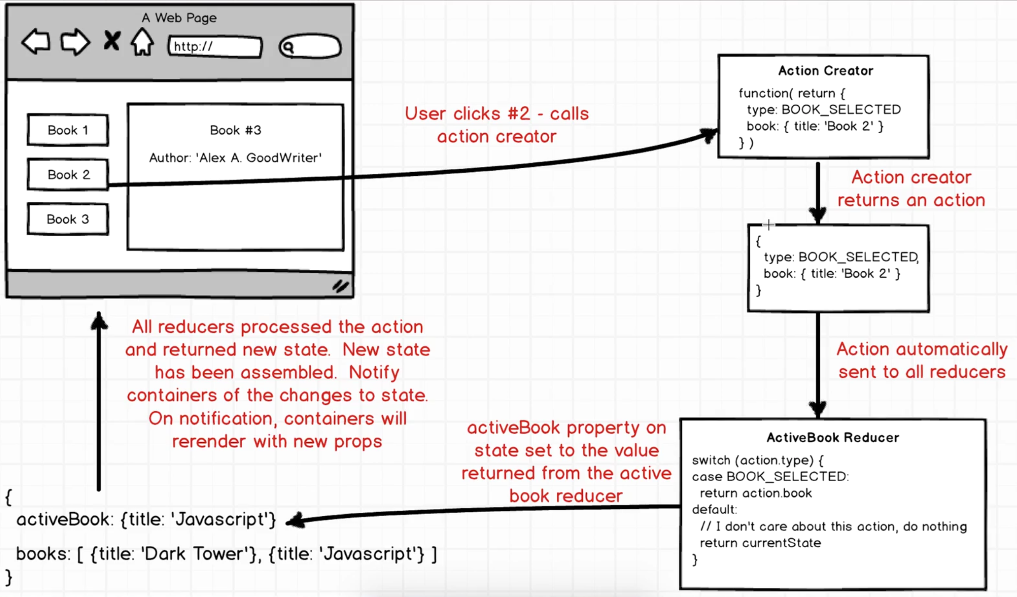
系統架構圖

Slide 61
Recap
什麼是Redux，以及與React的關係？
什麼是Reducer？
什麼是Container？如何連結Reducer與React？
什麼是Action Creator？如何連結Action Creator與React？
什麼是Action？如何連結Action Creator與Reducer？

Slide 62
Middleware

Slide 63
中間層－Middleware
基本的Redux是一個同步(synchronous)的資料流動架構，在單向的迴路之中，每一個動作都是依序執行
如果要執行之前的YouTube網路搜尋，或者是伺服器的Ajax HTTPRequest，則還必須加入額外的處理層
Redux提供介於Action Creator與Reducer之間的中間層，可以處理非同步的狀態變數存取
若Action指定的是非同步I/O動作，Middleware會等到回呼函數被執行並修改action物件之後，才把最新的action物件送到Reducer
YouTube API向遠端進行搜尋，就是一個需要非同步處理的I/O動作
Action Creator
點擊事件呼叫
送出Action物件
React Container
Middleware
送回狀態變數
非同步處理I/O
Reducers

Slide 64
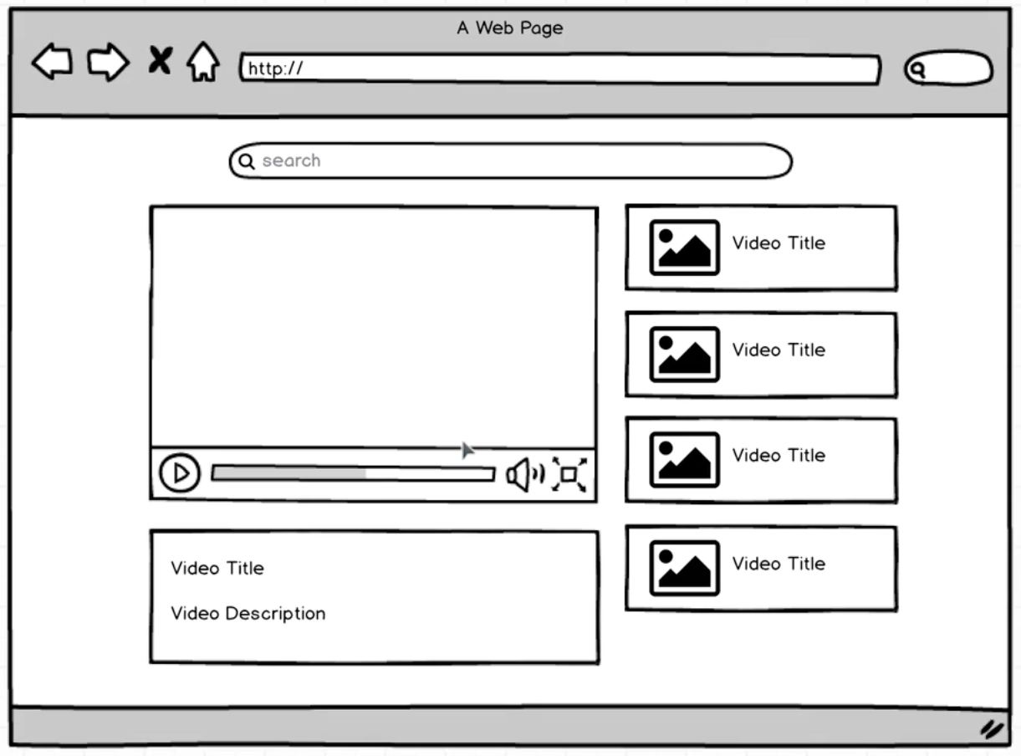
專案分析
本範例的View與Model
1
2
3
5
4

Slide 65
View與Model架構
本範例的狀態變數分兩類
videos與active_video儲存在Redux，屬於系統的state
儲存在受控元件search_bar的item，屬於元件state
Redux只儲存與系統有關的state，受控元件的內部state只與受控元件有關，所以不需要儲存到Redux
React
Redux
search bar
video_detail
videos
video_list_item
active_video
video_list
app.js

Slide 66
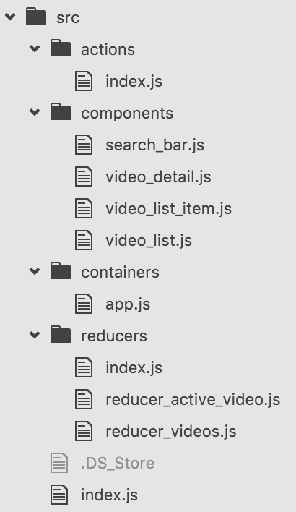
把YouTube APP用Redux實現
首先，要把Container與Component區分清楚
Container－必須與Redux介面的元件(Redux的狀態變數與內部props介面的元件)
app.js
Component－不須與Redux介面的元件
video_list.item.js, search_bar.js, video_detail.js, video_list.js

Slide 67
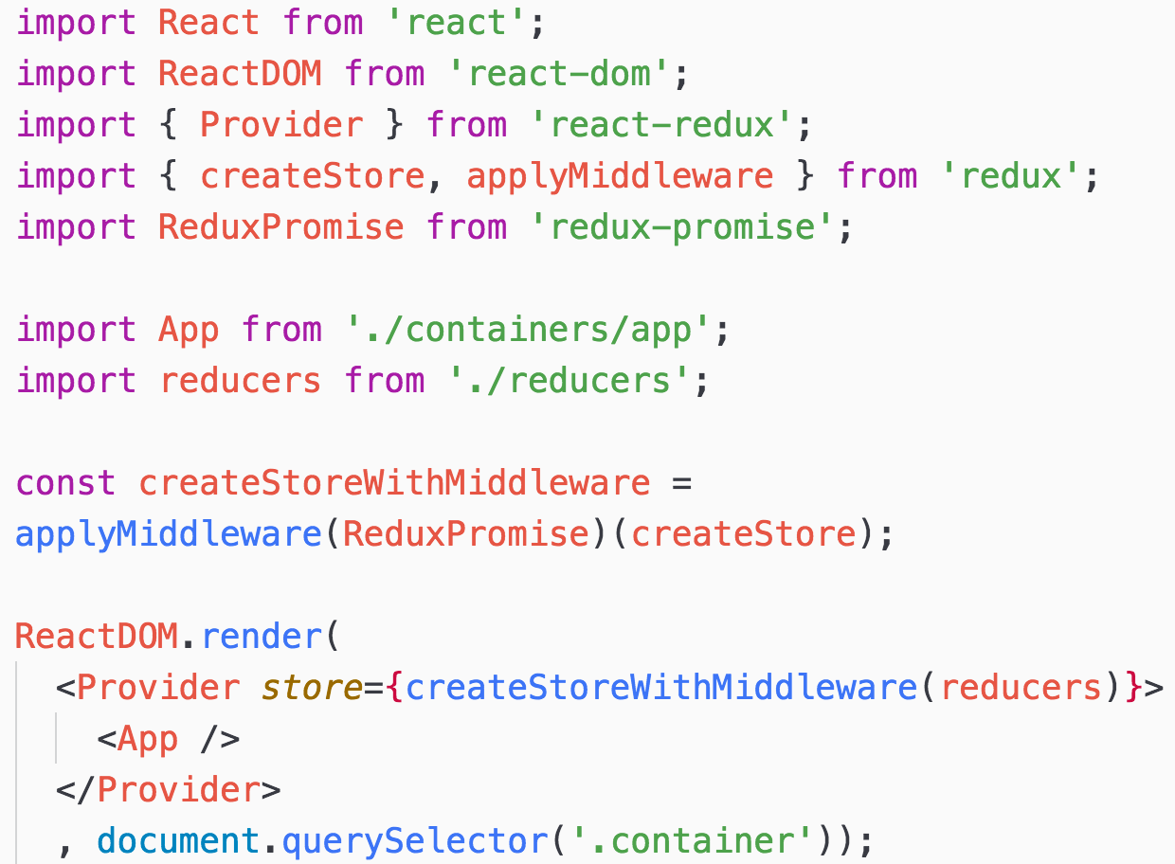
新增root元件index.js
為了新增處理middleware的功能，本範例新增了redux的applyMiddleware函數，與redux-promise的ReduxPromise類別
這裡有一個新功能Promise，主要是用來處理非同步I/O，稍後在action creator會說明

Slide 68
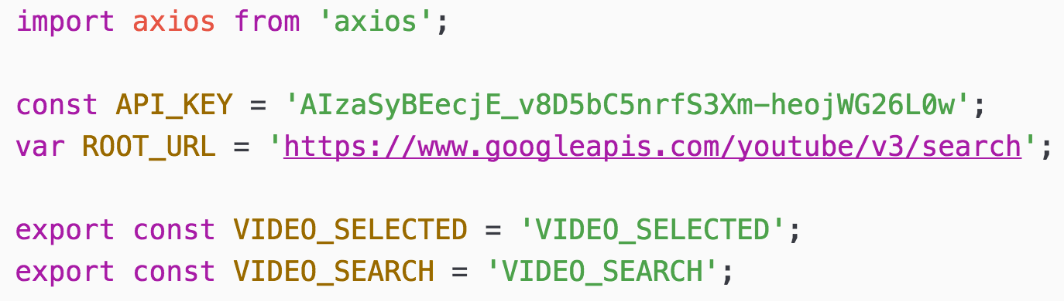
action creator
把YouTube的存取動作都搬動到action creator
本範例使用一個輕量級的Ajax套件－axios
axios套件支援ES6的Promise功能

Slide 69
Promise與非同步IO
Redux的Reducer是一個同步I/O架構，但是Ajax呼叫屬於非同步I/O－Ajax呼叫結束之後，Ajax不會等待回呼函數執行完畢
在index.js加入的Promise類別，可以幫忙處理Ajax的非同步回呼函數
原本的Ajax必須使用回呼函數開發，利用promise類別，可以讓Ajax程式變得與同步I/O類似

Slide 70
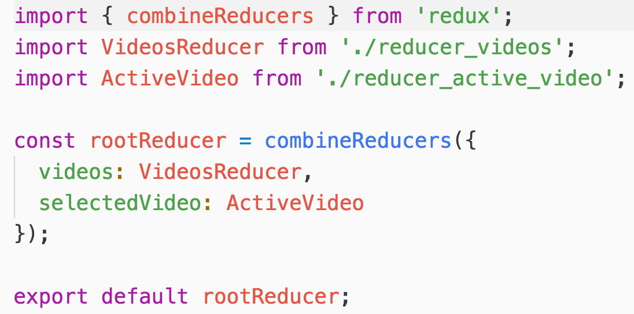
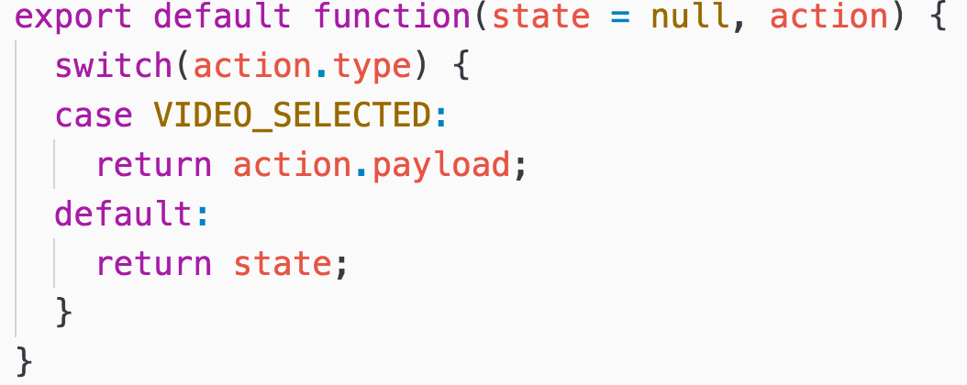
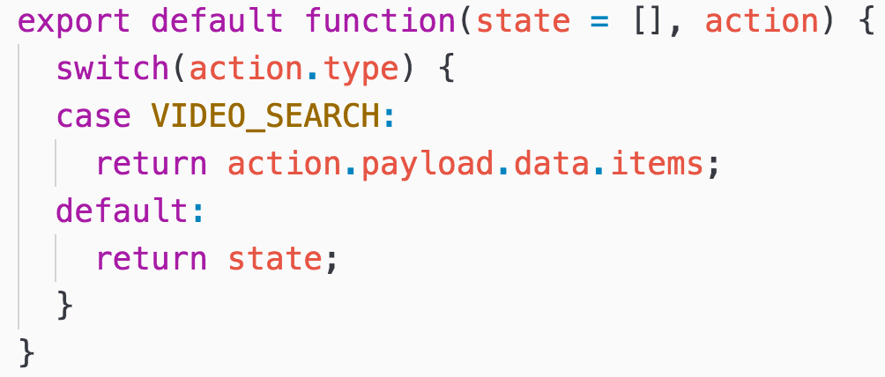
Reducer設計

Slide 71
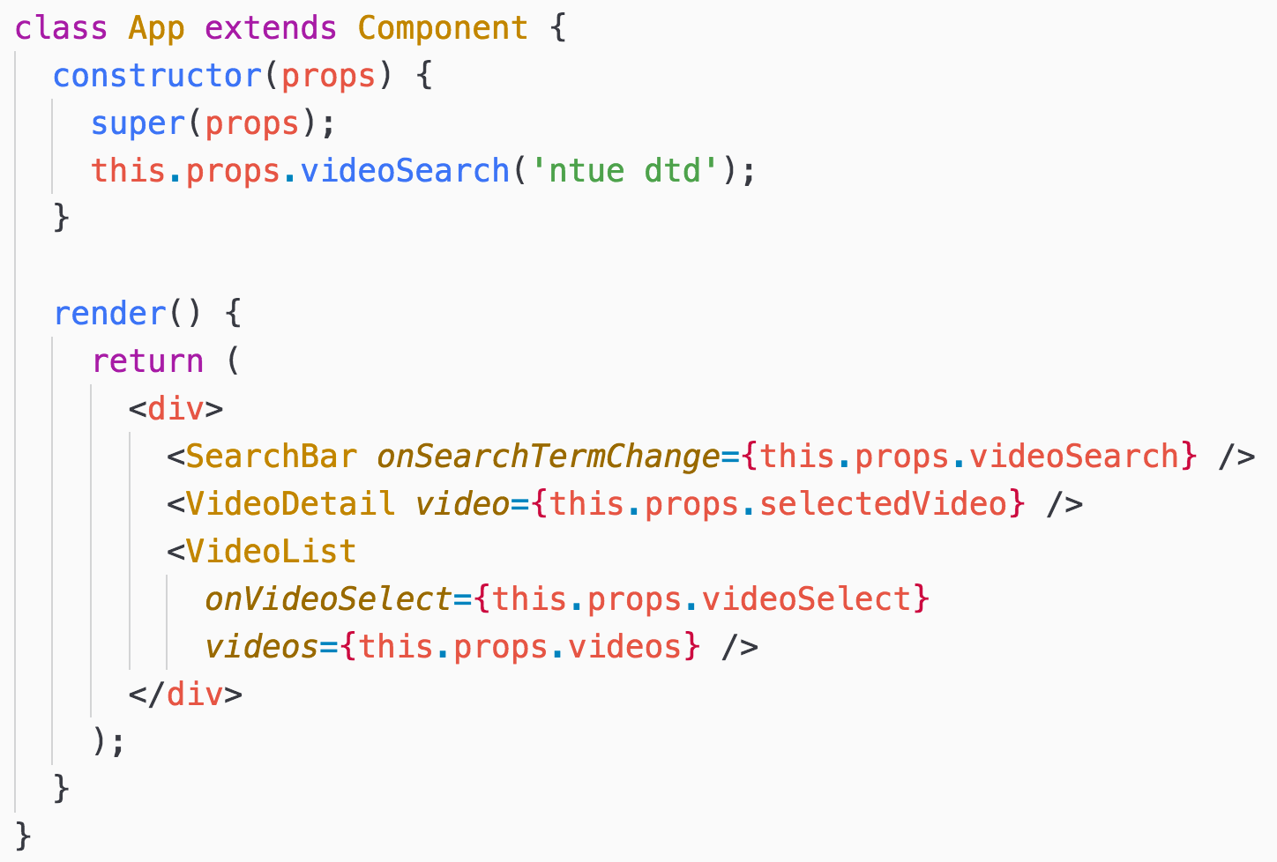
Container設計－App.js

Slide 72
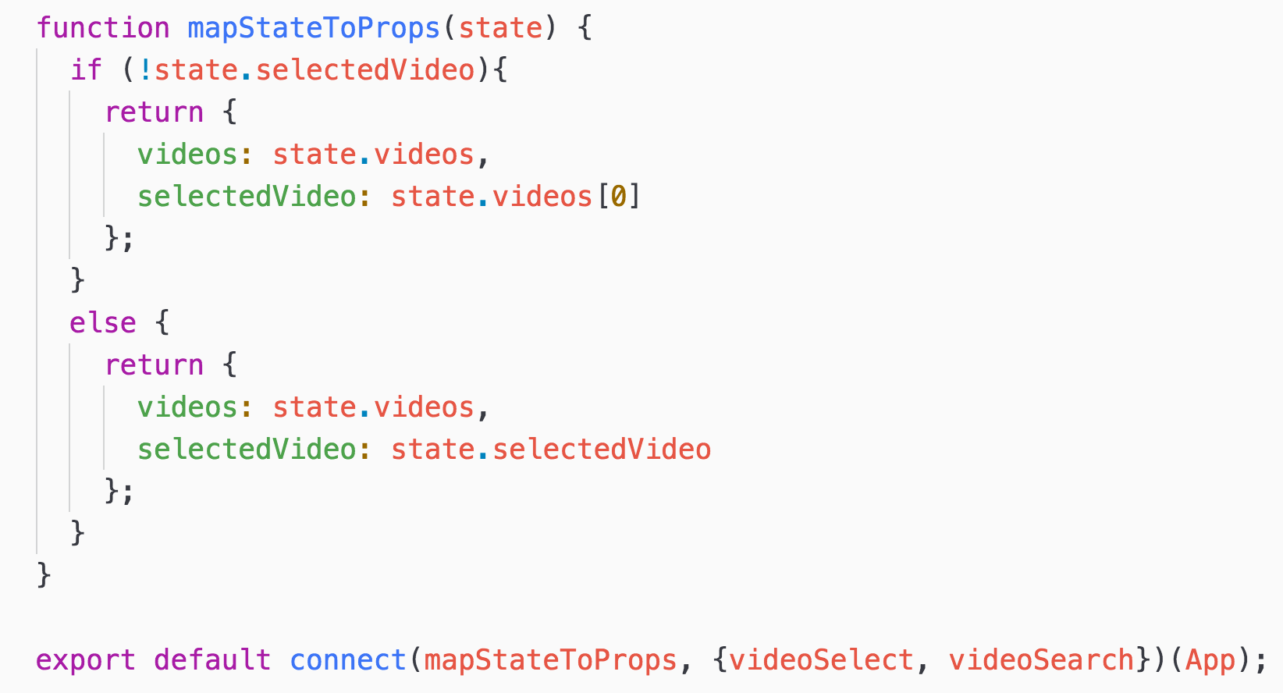
Container設計－App.js

Slide 73
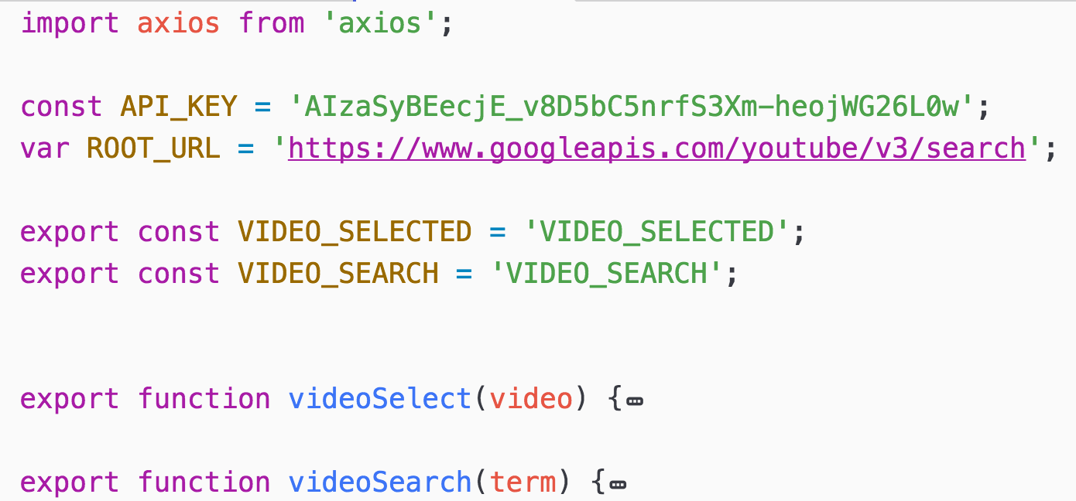
Actions設計

Slide 74
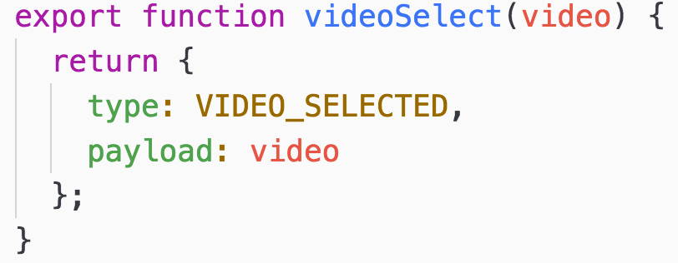
videoSelect函數

Slide 75
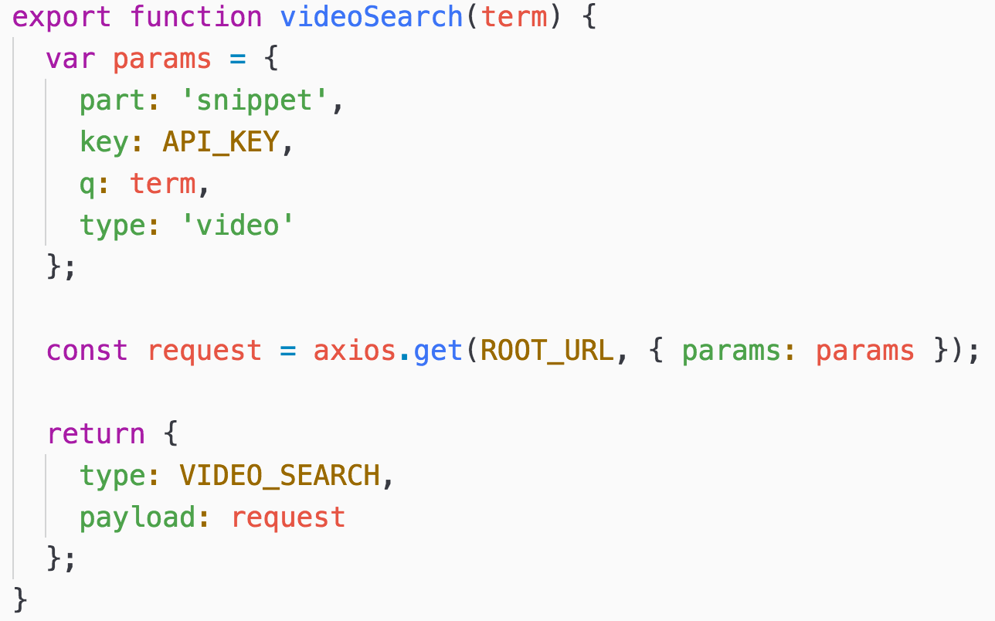
videosearch函數－同步I/O

Slide 76
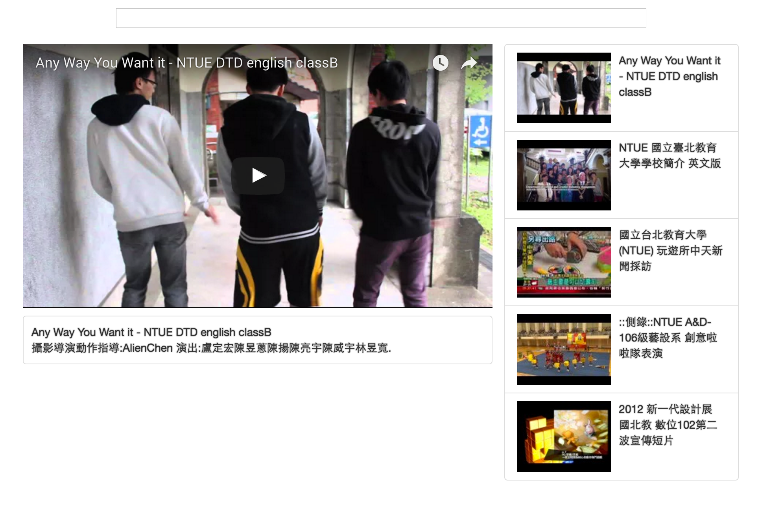
執行結果
Action Creator
點擊事件呼叫
送出Action物件
React Container
Middleware
送回狀態變數
非同步處理I/O
Reducers

Slide 77
Recap
什麼是Redux的Middleware？
為何需要Middleware？
同步I/O與非同步I/O的差異？
如何利用axios開發同步I/O？

